Slide 1

LA ARROGANCIA DE NABUCODONOSOR
“El orgullo conduce a la caída, pero la humildad ante Dios trae restauración.”

Slide 2
VERSICULO CLAVE:
“Ahora yo Nabucodonosor alabo, engrandezco y glorifico al Rey del cielo, porque todas sus obras son verdaderas, y sus caminos justos; y él puede humillar a los que andan con soberbia”
Daniel 4:37.
FUNDAMENTO BÌBLICO:
Daniel 4:4-37.

Slide 3
INTRODUCCION
La Escritura reiteradamente condena el orgullo, Proverbios 16:18; 1 Juan 2:16.
Hoy veremos cómo Dios trató con el arrogante rey Nabucodonosor a través de un sueño.
El orgullo a menudo trae humillación, y el orgullo sin arrepentimiento es castigado.
La lección de hoy es un llamado a rechazar la tentación del orgullo y a vivir en sumisión a Cristo.

Slide 4

EL INQUIETANTE SUEÑO DEL REY
Daniel 4:4-18.
1

Slide 5
El rey (Nabucodonosor) volvió a tener un sueño aterrador y perturbador, V.4-7.
  El estaba tranquilo en su casa, y el ambiente del palacio reflejaba su riqueza y éxito, V.4.
  El buscó de nuevo la ayuda de sus sabios, pero no le pudieron interpretar el sueño, V.5-7.

Slide 6
El sueño del rey consistía en un enorme árbol, V.8-18.
  Este era dominante, fructífero y daba abrigo a todo tipo de animales, V.8-12.
  Este sería arrancado y solo permanecería la cepa y la raíz principal, V.13-15.
  El rocío del cielo nutriría el tronco durante siete temporadas= tres años y medio, V.15-16.
  El sueño declaraba la soberanía de Dios, Él decide quién gobernará en los reinos, V.17.
  El sueño según el rey podía ser interpretado por Daniel porque Dios estaba con él, V.18.

Slide 7
El éxito puede ser un peligro para un cristiano sino lo sabe manejar, no dé lugar al orgullo, tenga presente que Dios es soberano, que las personas vean que Cristo vive en usted.

Slide 8

EL JUICIO DE DIOS ES ANUNCIADO
Daniel 4:19-27.
2

Slide 9
Daniel interpreta el sueño ante la insistencia del rey. V.19-22.
  Daniel se queda atónito ante la revelación que está viendo sobre el rey, V.19.
  Daniel es animado por el rey para darle la interpretación del sueño, V.19.
  Daniel identifica al rey con el árbol, V.20-22.
    Su fuerza y poder incomparables.
    Su grandeza llegaba hasta los confines del mundo conocido.
    Su extraordinario poder militar y éxito.

Slide 10
Daniel da a conocer el decreto de Dios al rey, V.23-27.
  El rey quedaría reducido a la capacidad mental de una bestia del campo.
  El rey tendría que subsistir consumiendo la vegetación del campo como un buey.
  El rey debía reconocer que el Dios todopoderoso es el Gobernante supremo, V.28.
  El rey es aconsejado por Daniel al arrepentimiento, sin embargo, él no quiso, V.27.

Slide 11
El orgullo puede ser un peligro sutil, no permita que esto eche raíces en su corazón, incluso de una manera oculta, reconozcamos que Dios gobierna y somos responsables ante Él.

Slide 12
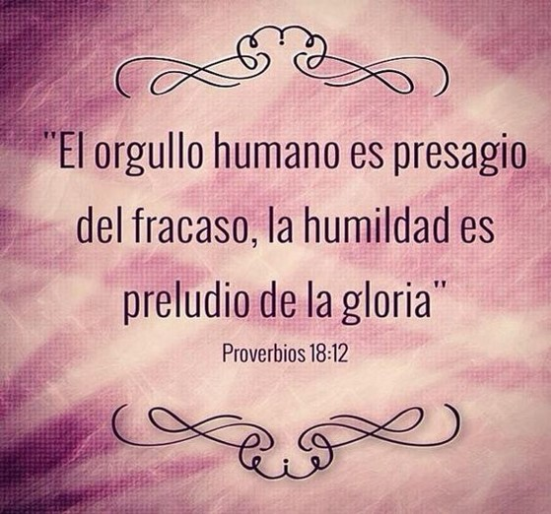
LA HUMILLACIÓN Y LA RESTAURACION DEL REY
Daniel 4:28-37.
3

Slide 13
El rey es golpeado con locura y es humillado, V.28-33.
  El cambio de actitud del rey fue temporal, V.28.
  El rey pasó un año completo sin que experimentara juicio, V.29.
  El juicio cayó en un momento en que el rey relataba su propio esplendor y majestad, V.30,31.
  El rey pasó por una transformación asombrosa, V.33.
    El cabello le creció enmarañado y sucio, con la apariencia de las plumas de un águila.
    Las uñas de las manos y los pies le crecieron, al punto que parecían garras.
    La piel se curtió por el calor del sol.

Slide 14
El rey se arrepiente y es restaurado, y alaba a Dios. V.34-37.
  Dios le devolvió la razón al rey y le permitió reconocer su terrible situación, V.34.
  El rey bendijo al Altísimo y declaró que su dominio es sempiterno, y su reino por todas las edades, V.34.
  El V.35 afirma que Dios no está bajo las ordenes de nadie, y Nadie puede controlarlo.
  El reinado le fue restaurado al rey, V.36.
  El rey declaro: que el Rey del cielo…puede humillar a los que andan en soberbia, V.37.

Slide 15
El cristiano debe aprender a responder de manera apropiada cuando se da cuenta que le ha fallado a Dios, cuando nos humillamos ante el Señor; El nos restaura y nos protege.

Slide 16
DISCIPULADO Y MINISTERIO EN ACCION

Slide 17
Es sabio examinarnos a nosotros mismos en busca de orgullo o ambición egoísta.
Observe como se ve a sí mismo, así como su actitud hacia los demás y el mundo que lo rodea.
Rechace el orgullo, camine en humildad ante Dios, y honre a los demás, Romanos 12:10.
Sirva a una persona o familia necesitada con toda humildad.

Slide 18


